Slide 1
Mitglieder-motivation

Slide 2
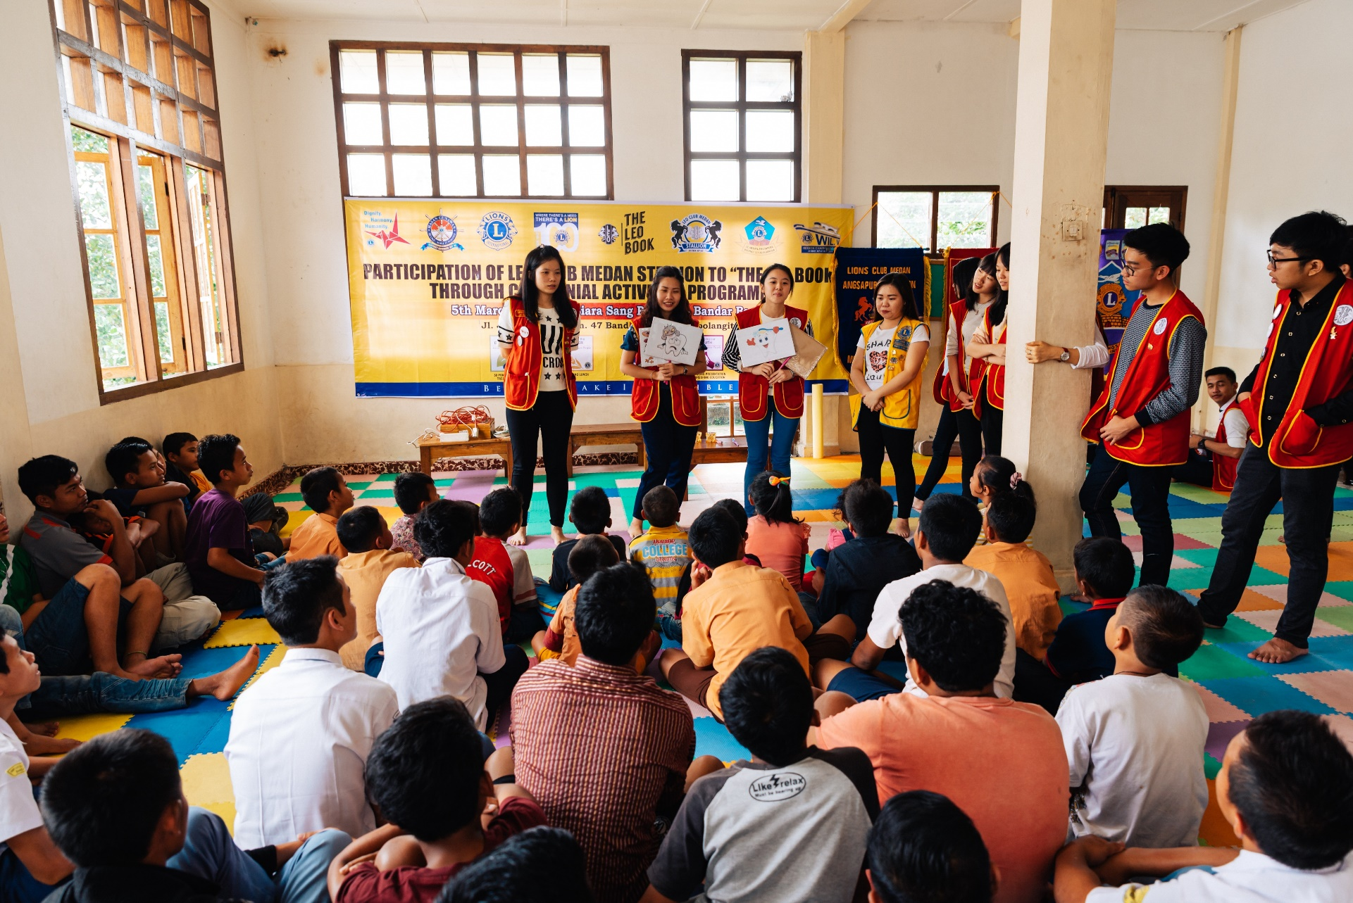
Seminarziele
Die Unterschiede zwischen extrinsischer und intrinsischer Motivation kennen.
Die drei Faktoren intrinsischer Motivation nennen können.
Methoden zur Entwicklung intrinsischer Motivation bei Teammitgliedern fördern.

Slide 3
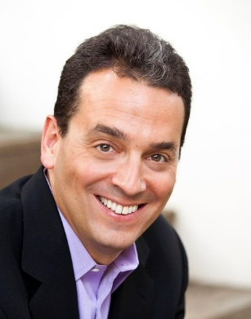
Daniel Pink
Amerikanischer Autor
Bereich Verhalten, Management, Wirtschaft
Autor von
Drive: The Surprising Truth About What Motivates Us

Slide 4
Extrinsische/ externe Motivation
Handlungsmotivation als Resultat einer externen, greifbaren Belohnung oder Konsequenz.

Slide 5
Intrinsische/interne Motivation
Motivation zu handeln als Resultat eines inneren Wunsches oder der inneren Zufriedenheit, von der man annimmt, dass sie durch die Handlung erlangt wird.

Slide 6
Extern vs. Intern
Extern ist dann wirkungsvoller, wenn:
der Weg zur Errungenschaft feststeht.
Intrinsisch ist dann wirkungsvoller, wenn:
der Weg zur Errungenschaft kritisches Denken/Problemlösungskompetenzen erfordert.
Notes:
Flipped text

Slide 7
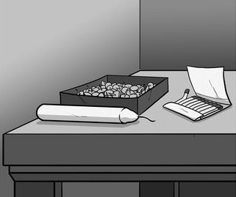
Karl Dunckers Kerzen-problem

Slide 8
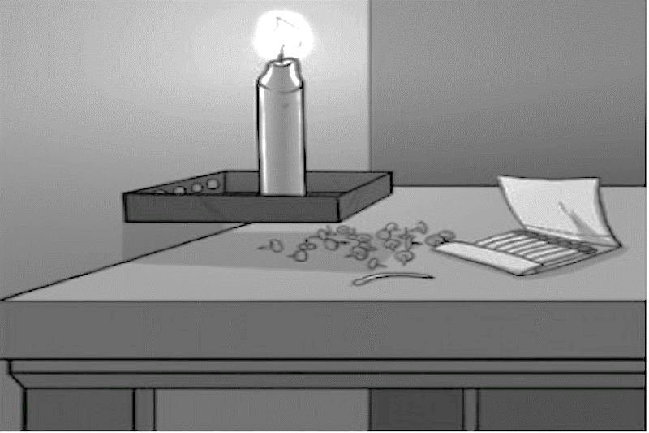
Lösung

Slide 9
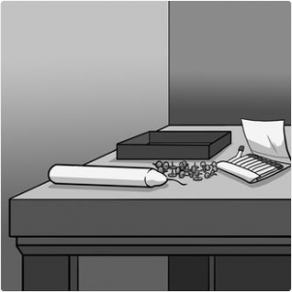
Karl Dunckers Kerzen-problem Teil 2

Slide 10
Faktoren interner Motivation
Gestaltungs-möglichkeiten (autonomy)
Freude am Können (mastery)
Sinn-stiftung (purpose)
Interne Motivation

Slide 11
Gestaltungs-möglichkeiten (autonomy):
Der Wunsch, beim eigenen Handeln und Verhalten selbstbestimmt zu sein.

Slide 12
Freude am Können (mastery):
Der Wunsch, die eigenen Fähigkeiten oder Leistungen kontinuierlich zu verbessern.

Slide 13
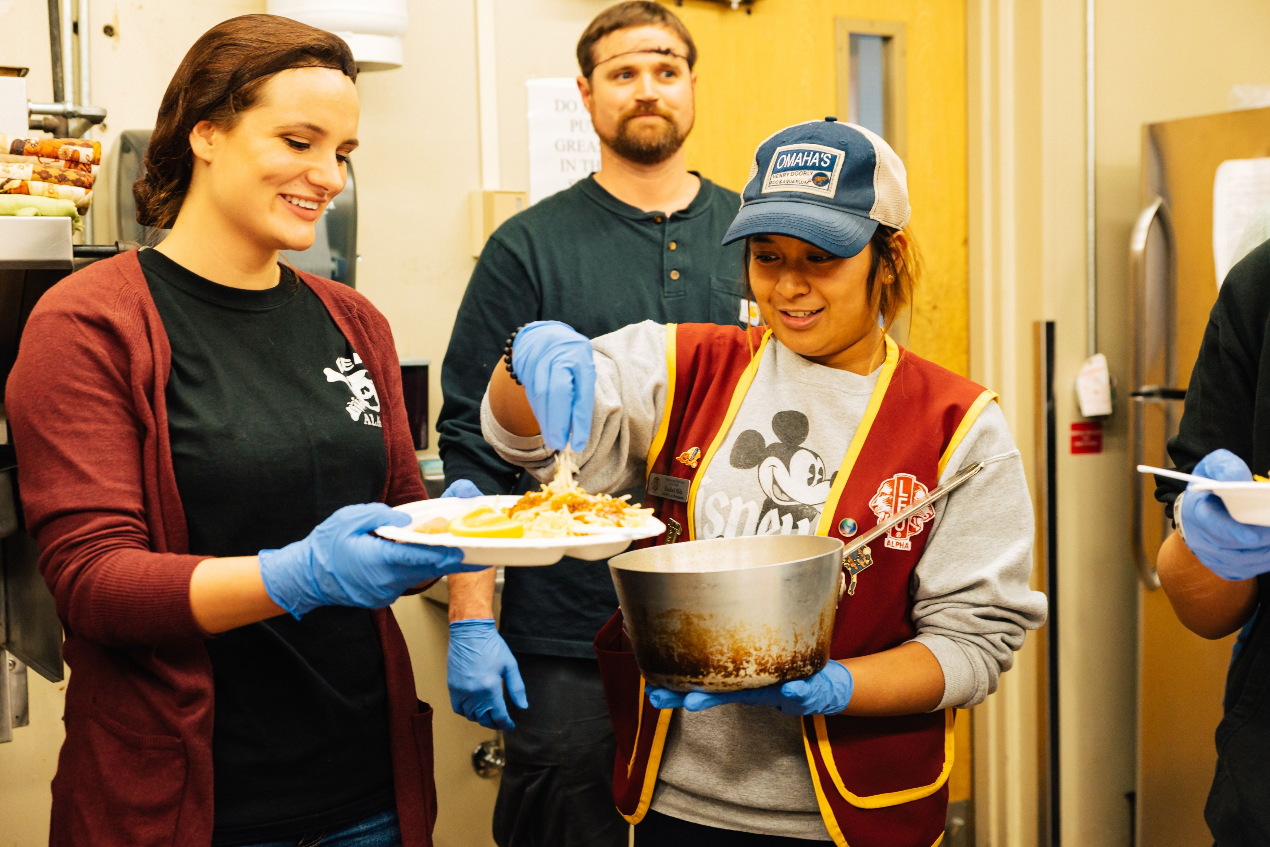
Sinnstiftung (purpose):
Der Wunsch, einen Beitrag zu leisten und Teil einer Sache zu sein, die größer als wir selbst ist.

Slide 14
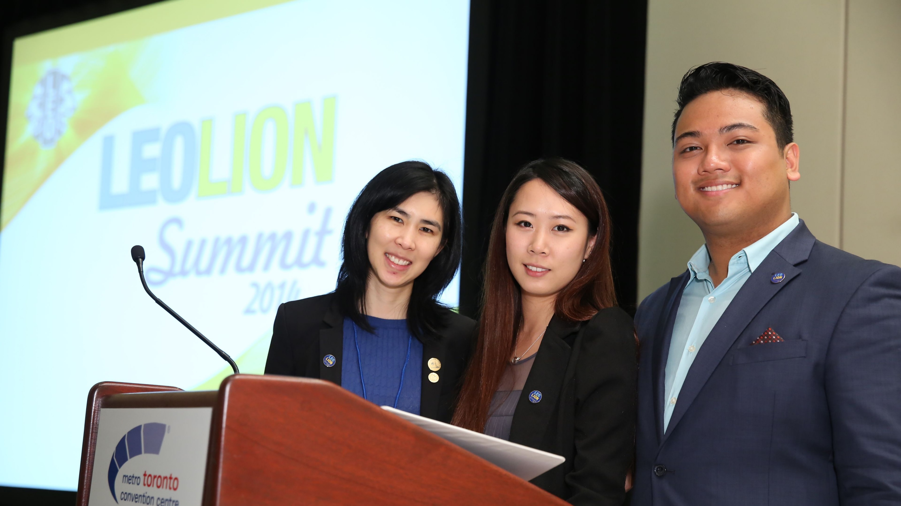
Ihre persönliche Absichts-erklärung
Um Ziel und Sinn zu bestimmen und festzulegen, wer Sie sind und welche Spuren Sie in der Welt hinterlassen wollen.

Slide 15
Seminarziele
Die Unterschiede zwischen extrinsischer und intrinsischer Motivation kennen.
Die drei Faktoren intrinsischer Motivation nennen können.
Methoden zur Entwicklung intrinsischer Motivation bei Teammitgliedern fördern.

